Slide 1
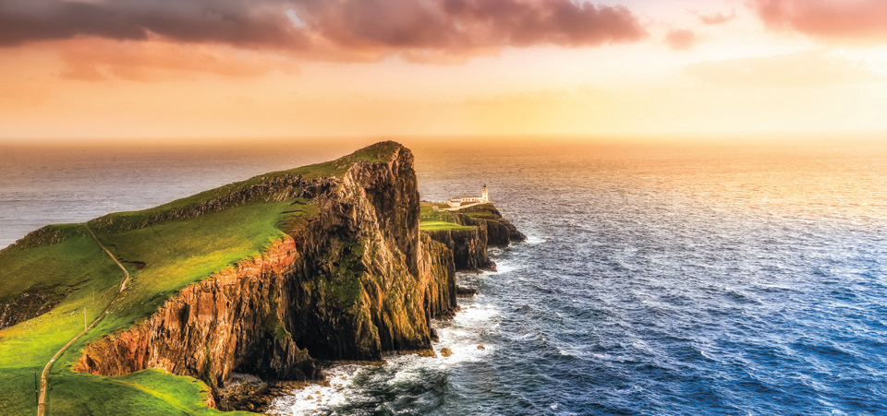
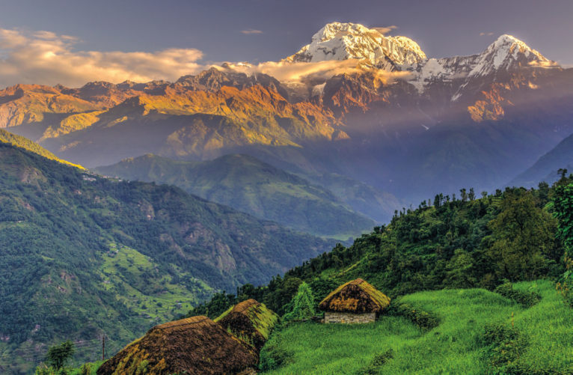
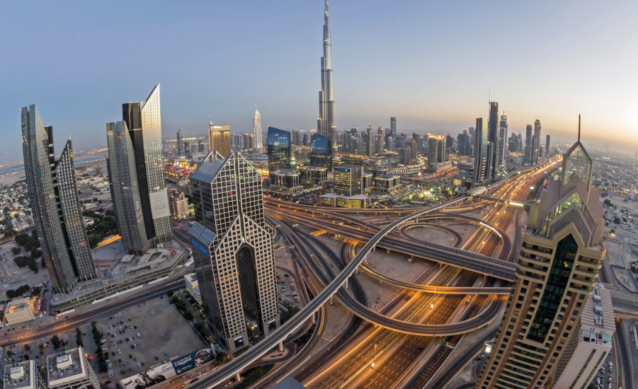
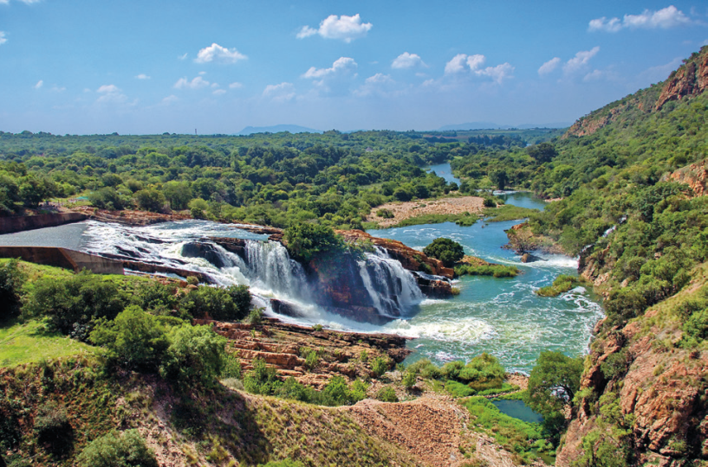
PLANET ZEMLJA

Slide 2
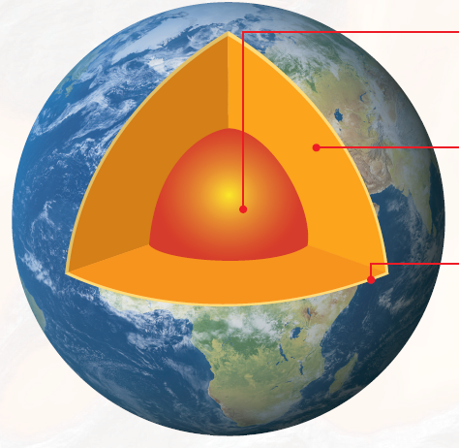
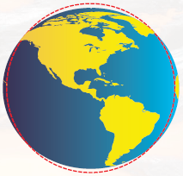
OBLIKA IN ZGRADBA ZEMLJE
Zemlja je okrogla − prvi dokaz je prinesla Magellanova odprava .
Zemlja ni popolna krogla; na ekvatorju je malce izbočena, na tečajih pa nekoliko sploščena.
JEDRO:
  v središču,
  najbolj vroč del Zemlje.
PLAŠČ:
  je okrog jedra,
  sestavlja ga debela plast tekoče kamnine – magme.
ZEMLJINA SKORJA:
  obdaja plašč,
  je najtanjša plast,
  razdeljena na več litosferskih plošč.
Zakaj je tako dolgo trajalo, da so ljudje začeli verjeti, da je Zemlja okrogla?

Slide 3
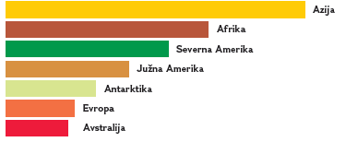
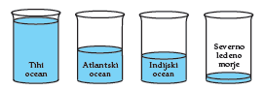
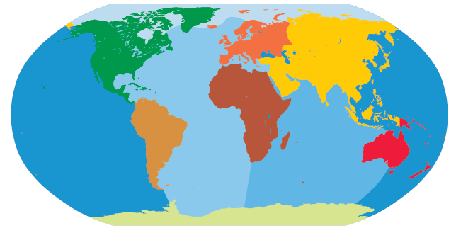
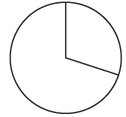
KOPNO IN VODA
Primerjava velikosti celin:
Primerjava velikosti oceanov:
KOPNO
VODA
Kje na Zemlji, se ljudje spopadajo s pomanjkanjem vode?

Slide 4
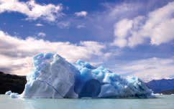
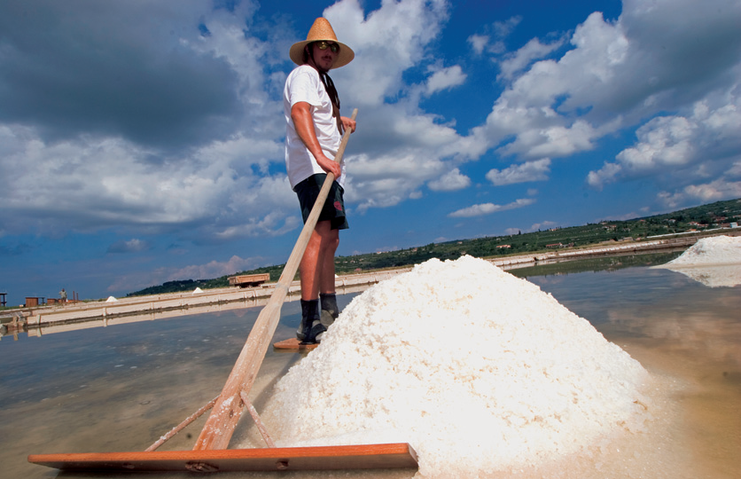
Voda na Zemlji nenehno kroži, kar je izjemnega pomena za planet in življenje na njem. Kroženje vode poganja sončno obsevanje.
Sončevi žarki segrevajo površinsko vodo, ki izhlapeva in se kot vodna para dviguje v ozračje.
Z višino se vodna para ohladi in oblikuje v oblake, ki se ob gorskih verigah okrepijo.
Voda se v obliki padavin vrne na površje.
Voda po rekah odteče nazaj v morje in vodni krog je sklenjen.

Slide 5
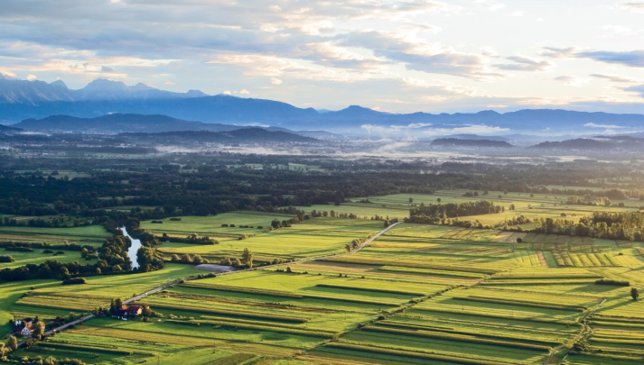
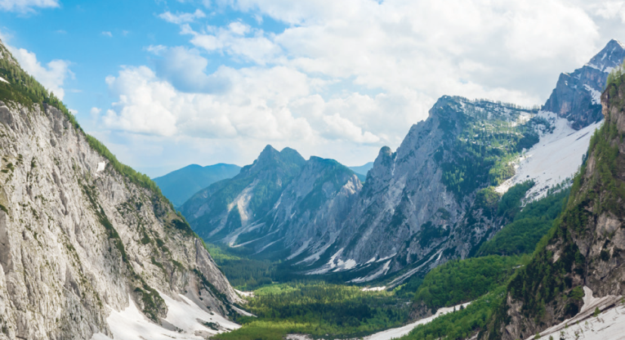
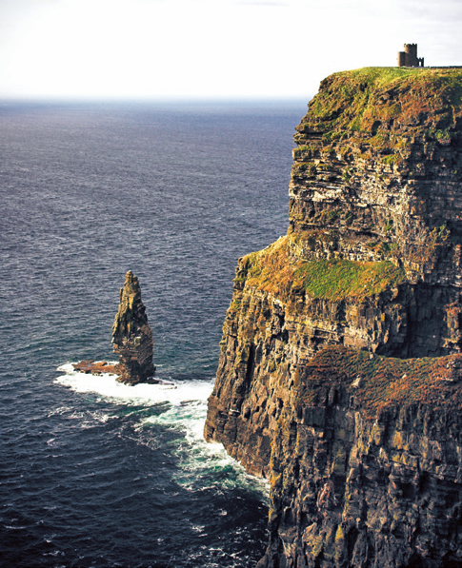
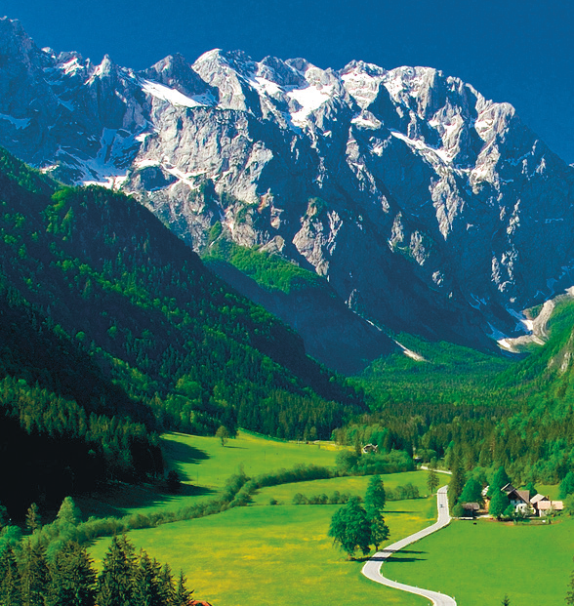
OBLIKE POVRŠJA
Absolutna višina
Relativna višina
Katero od reliefnih oblik opaziš v svoji okolici?

Slide 6
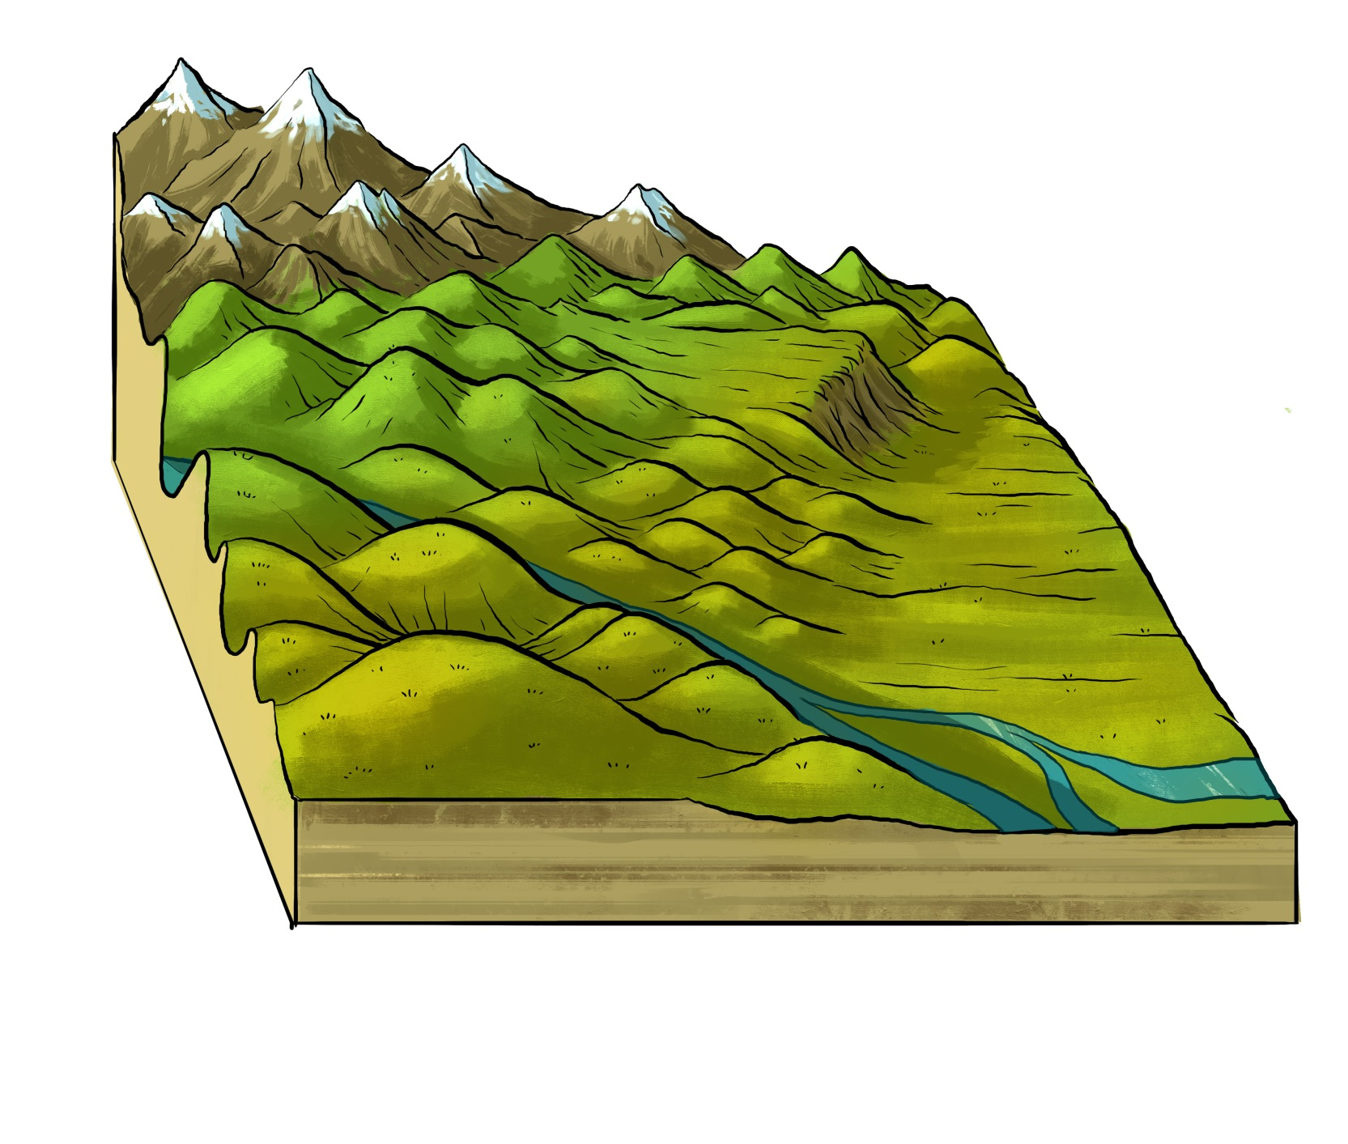
Gorovje
Hribovje
Planota
Gričevje
Nižina
Kotlina
Dolina

Slide 7
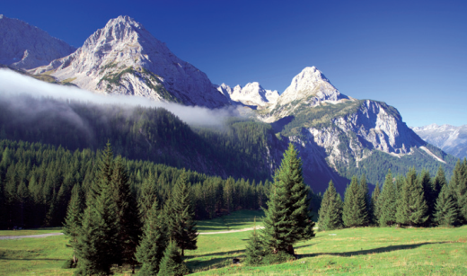
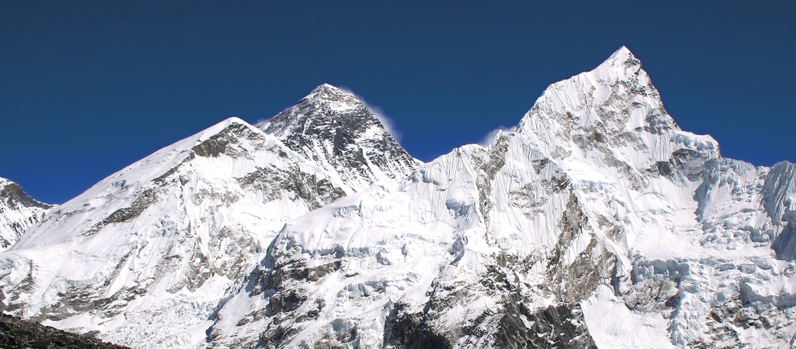
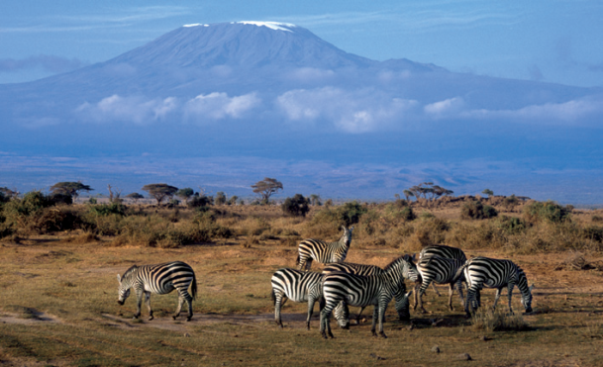
ZNAČILNOSTI CELIN
EVROPA:
najbolj razčlenjena celina,
ima številne otoke, polotoke, otočja,
najvišje gorovje − Alpe.
AZIJA:
največja med vsemi celinami,
druga najbolj razčlenjena celina,
največji polotok na svetu − Arabski polotok,
najvišje gorstvo na svetu – Himalaja (Mount Everest, 8848 m),
največje mesto na svetu – Tokio.
AFRIKA:
najmanj razčlenjena celina,
na vzhodu so obsežna gorovja (Vzhodnoafriško višavje, Etiopsko višavje),
najdaljša reka na svetu – Nil (6650 km).

Slide 8
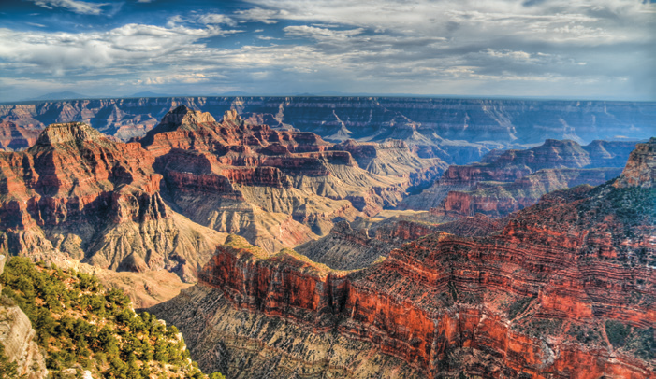
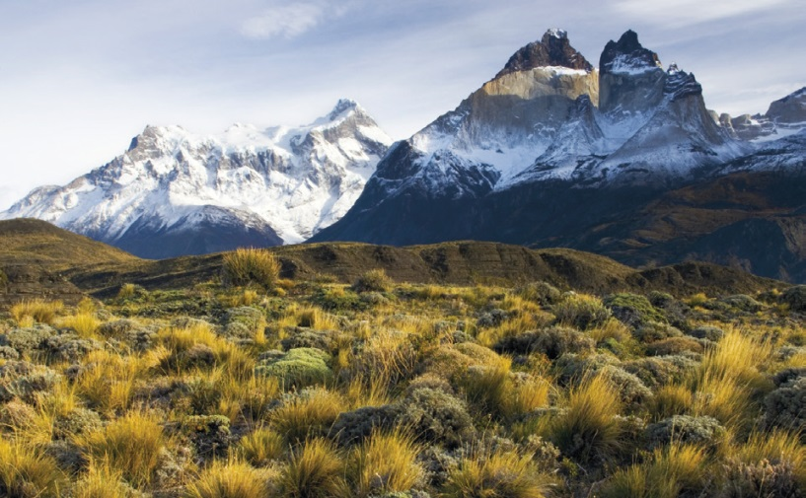
SEVERNA AMERIKA:
na severu ima številne otoke in polotoke, na jugu precej manj,
na zahodu je visoko gorstvo (Ameriške Kordiljere),
na vzhodu so nižavja (Osrednje nižavje),
največji otok na svetu – Grenlandija.
JUŽNA AMERIKA:
nima izrazitih polotokov in otokov,
na zahodu je visoko gorstvo – Andi (najdaljša gorska veriga na svetu),
na vzhodu so nižavja (Amazonsko nižavje).

Slide 9
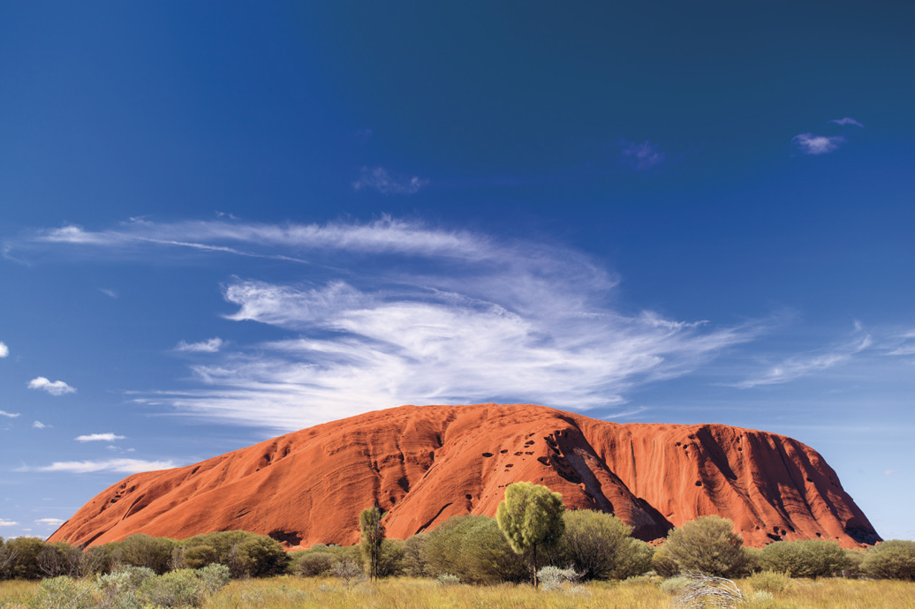
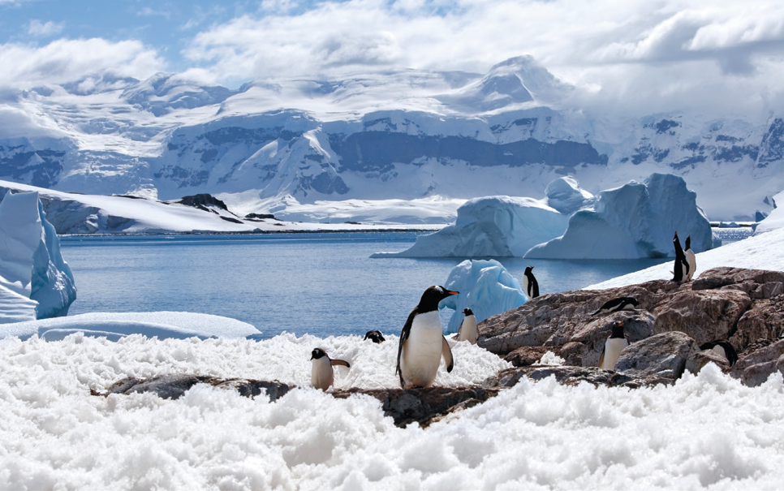
AVSTRALIJA:
najmanjša celina na svetu,
ima najbolj ravno površje,
gorovje je na vzhodu celin
(Razvodno gorovje).
ANTARKTIKA:
edina neposeljena celina,
večino celine pokriva led.

Slide 10
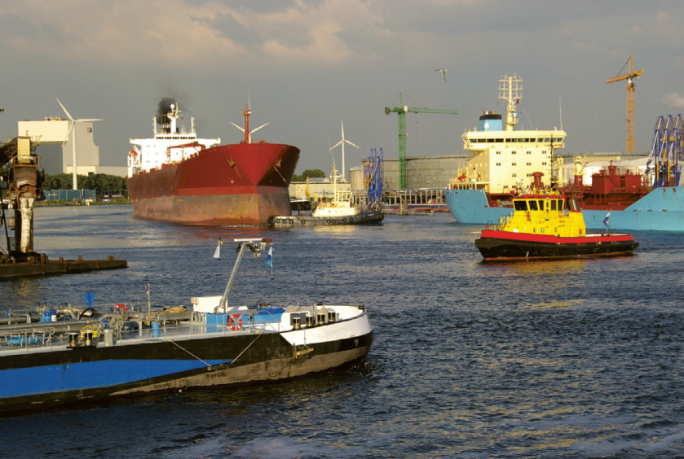
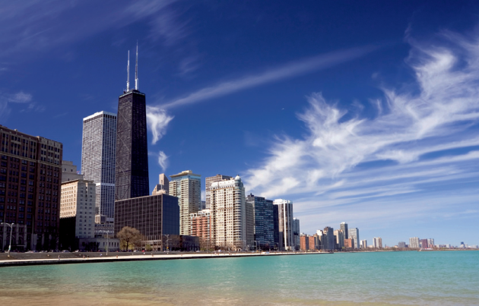
POSELITEV
Poselitev je odvisna od reliefa, vode, nadmorske višine, gospodarske razvitosti, prometnih povezav.
Morje:
omogoča povezanost s svetom,
vir hrane (ribištvo),
v pristaniščih se je razvila industrija,
blažilni vplivi morja,
ugodno podnebje.
Reke: prve visoke civilizacije – rodovitno blato; pitna voda, namakanje, ribištvo, pristanišča (Hamburg).
Jezera: naselja, večja jezera,
blažilni podnebni učinek.

Slide 11
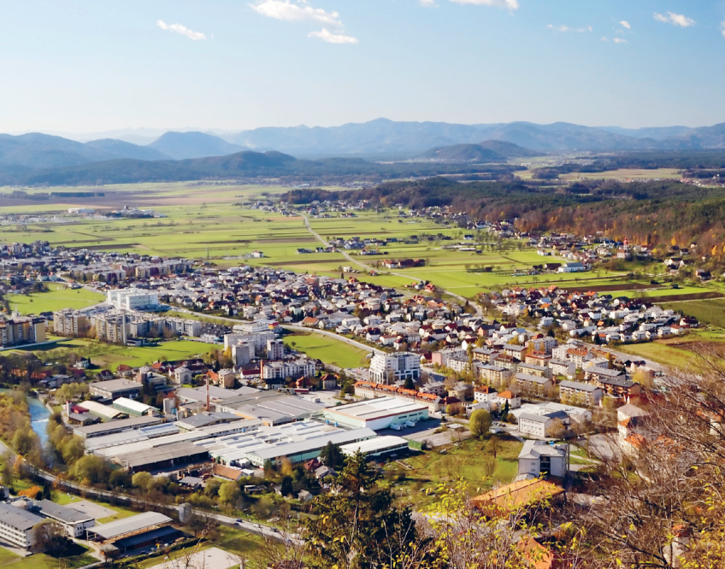
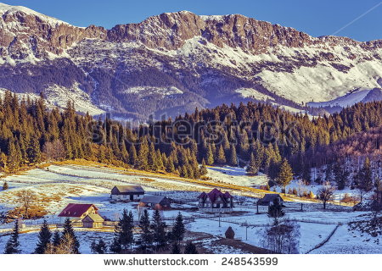
Večina prebivalstva živi v dolinah, kotlinah, ravninah.
Gorski svet je redko poseljen zaradi hladnega podnebja, strmih pobočij.
Kaj se bo zgodilo, če bo število prebivalcev še naprej tako hitro naraščalo?

